Slide 1
캡스톤 디자인 2조
조승현 김가연
김상열 이대현
이진구 강남삼

Slide 2
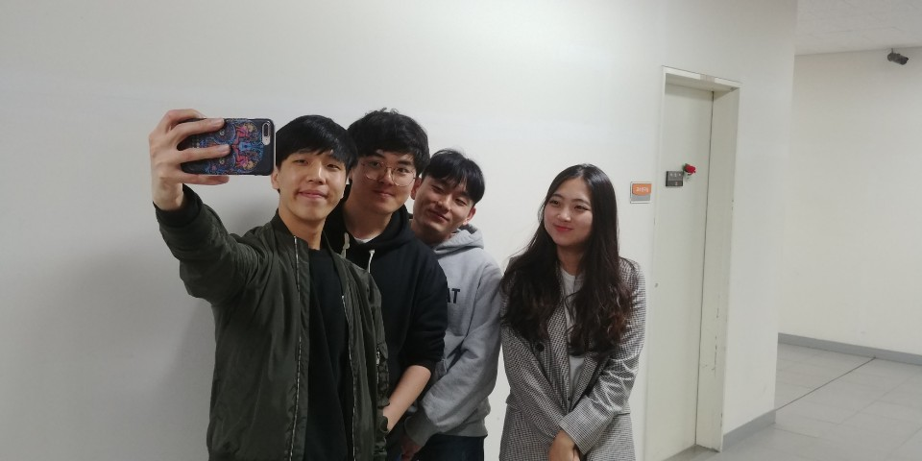
Scenario
단체 사진 촬영 시에, 각 인물의 표정을 가장 잘 나온 표정으로 합성

Slide 3
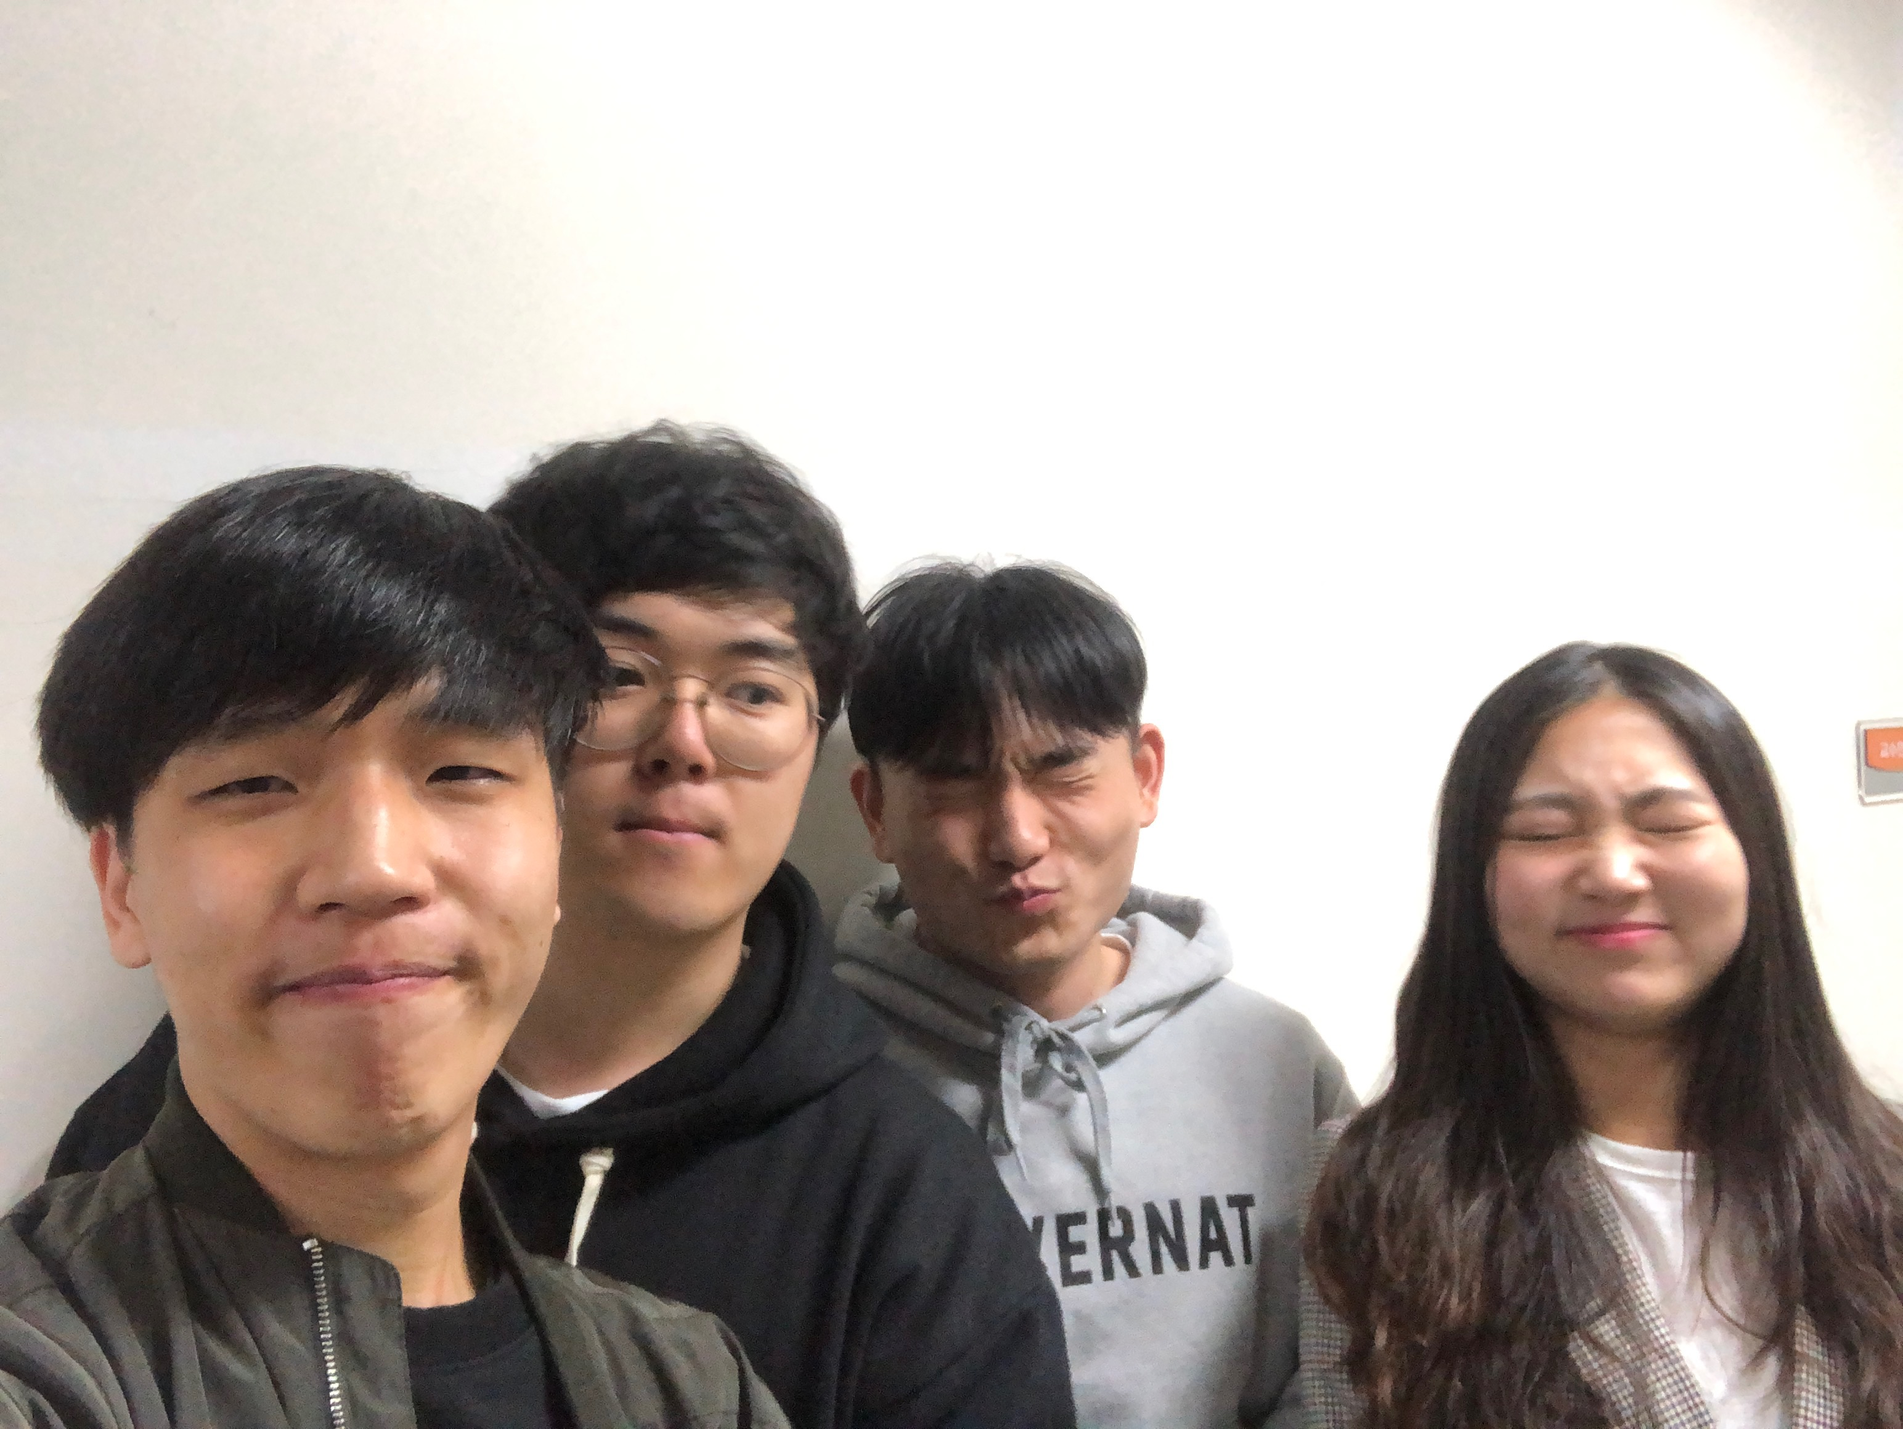
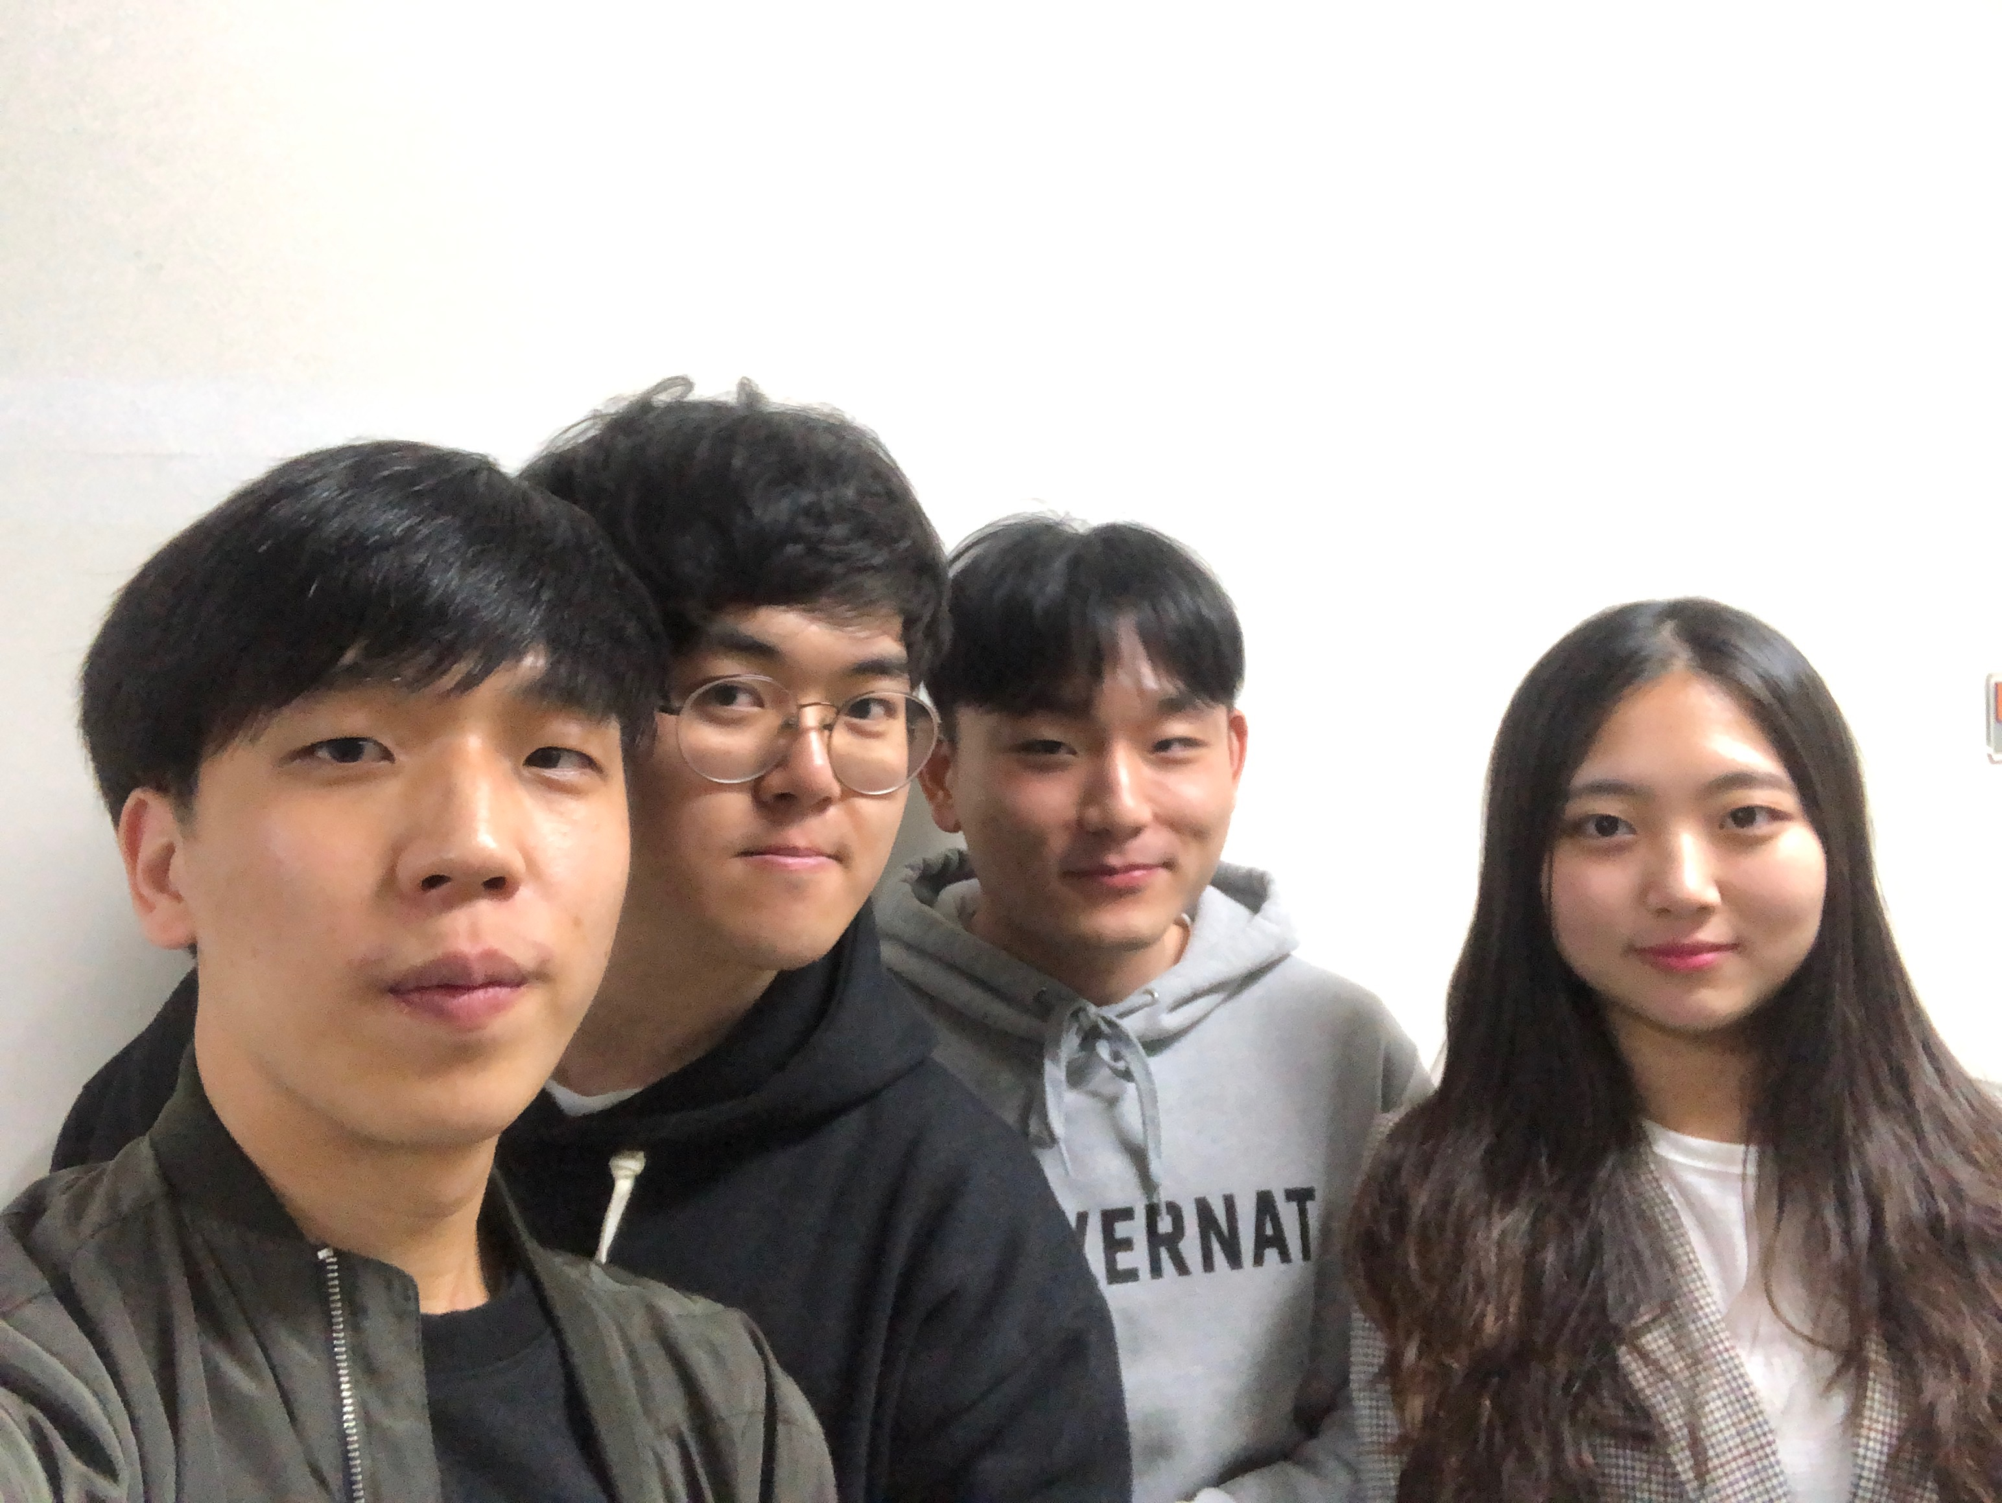

Goal
사진에서 각 인물의 표정을 다른 사진의 잘 나온 표정으로 합성

Slide 4
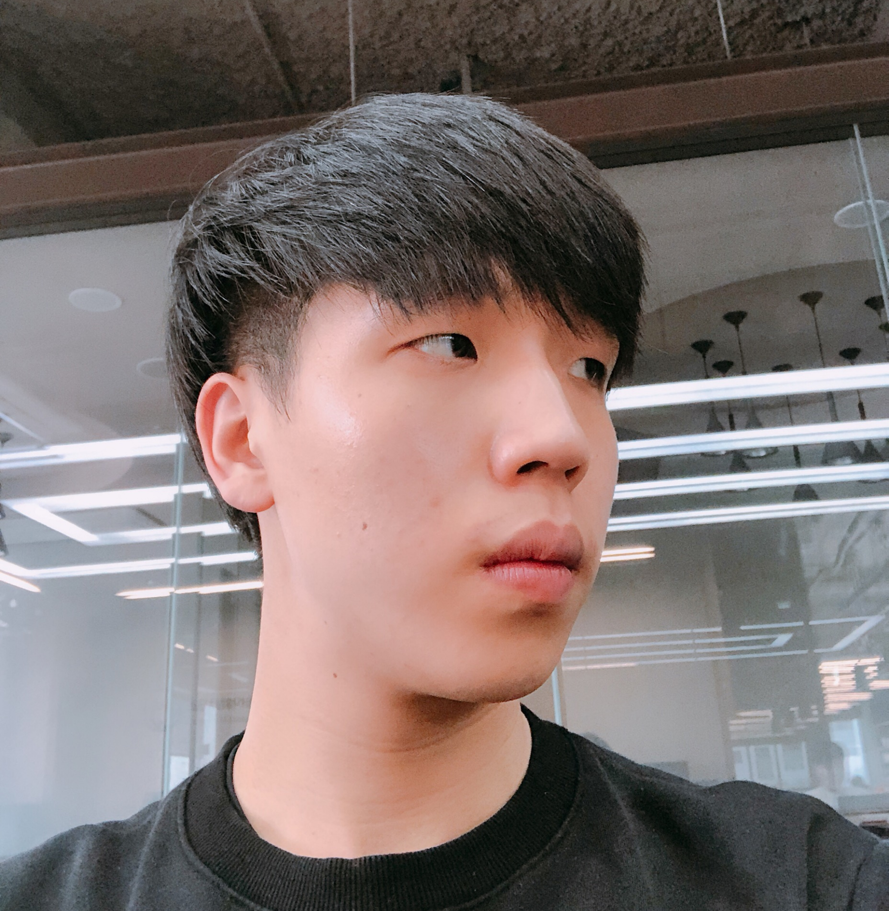
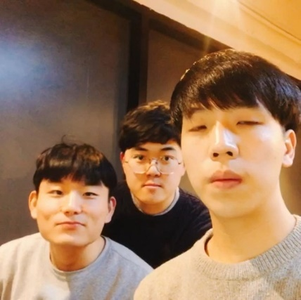
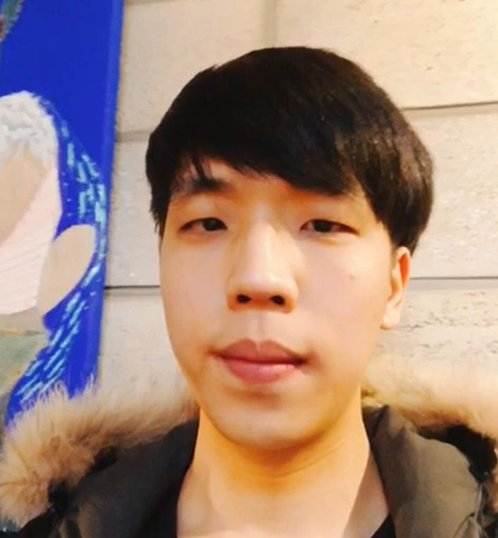
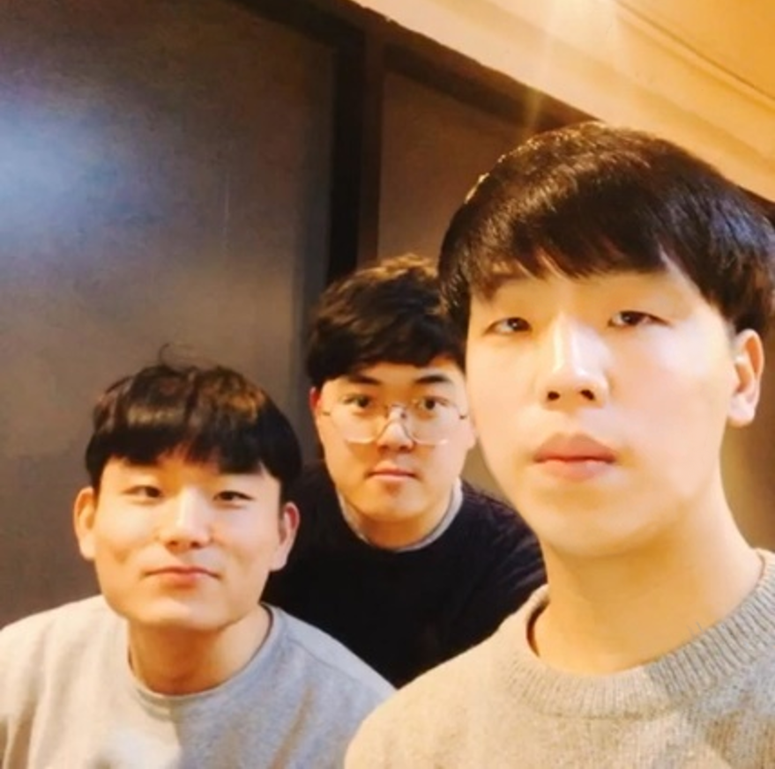

Initial Scenario
90%
20%
타겟 이미지
소스 이미지
합성 이미지
* 연출된 사진입니다

Slide 5
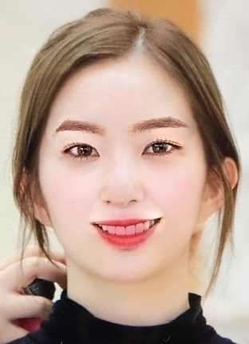
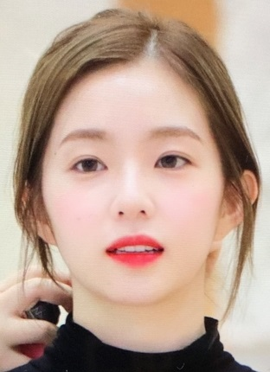
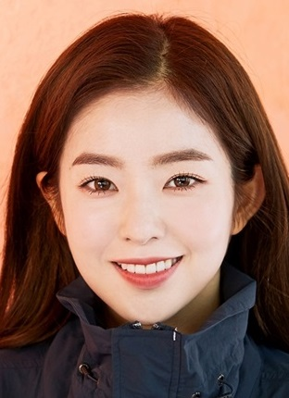
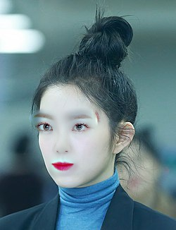

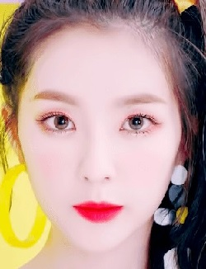
Results
빛과 색의 보정이 부자연스러움
얼굴의 방향과 표정의 방향이 불일치
Notes:
1. 두 사진의 빛과 색 환경이 일치할 확률은 현실적으로 희박하다
따라서, 빛과 색에 대한 보정 작업이 필요하다.
2. 얼굴의 방향이 다른 두 사진의 표정을 합성하기 위해서는 얼굴 방향에 대한 보정작업이 필요하다.
이러한 작업들을 2차원 상에서 해결하기에는 한계가 있다.

Slide 6
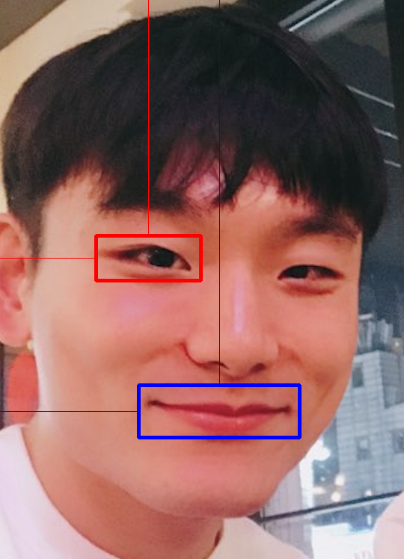
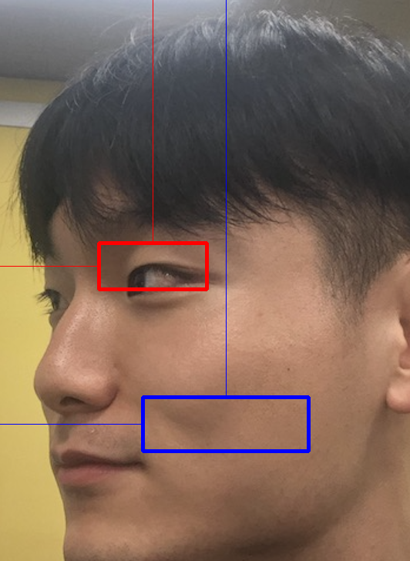
Problem : 동일한 신체 부위 비교 불가
Compare

Slide 7
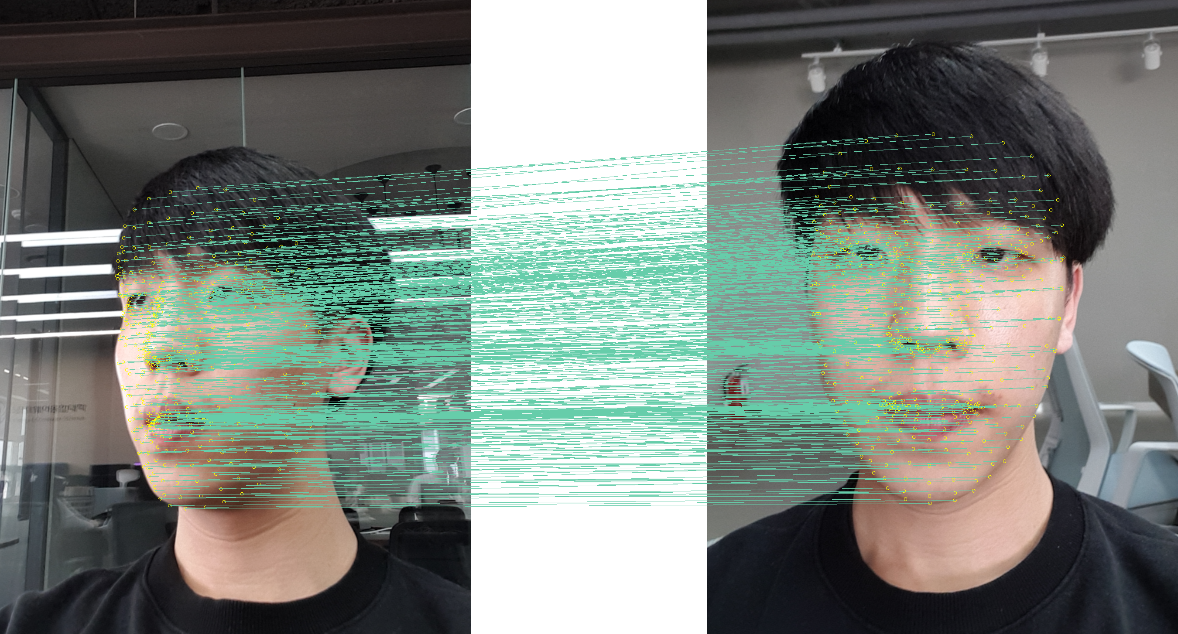
Solution : 3차원 공간 좌표를 통한 비교

Slide 8

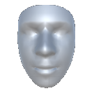


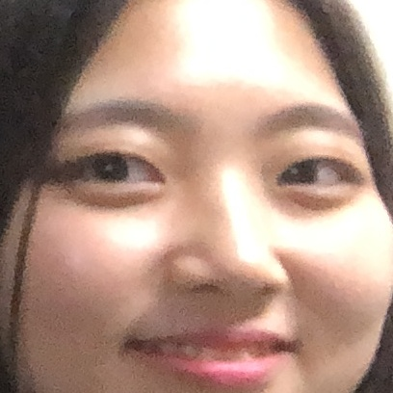
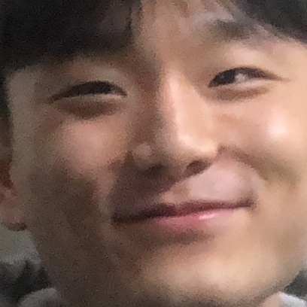

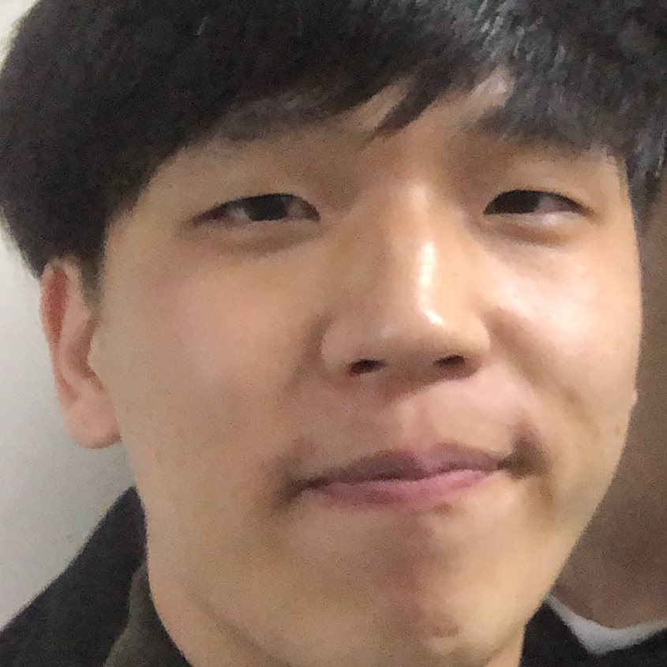
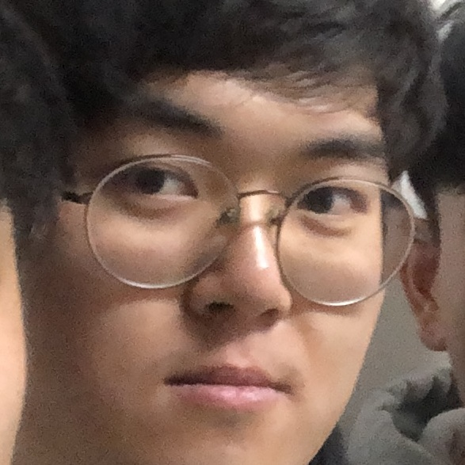

System Scenario
Base Image
3D Model
Start
Here
Synthesis
Video
(3 seconds)
Still Images
(30 EA)
Classify
Source Image
3D Model

Slide 9
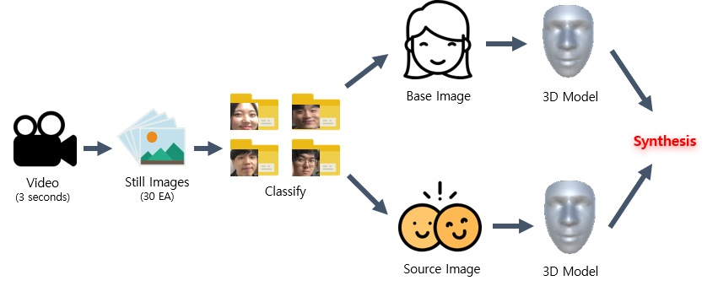
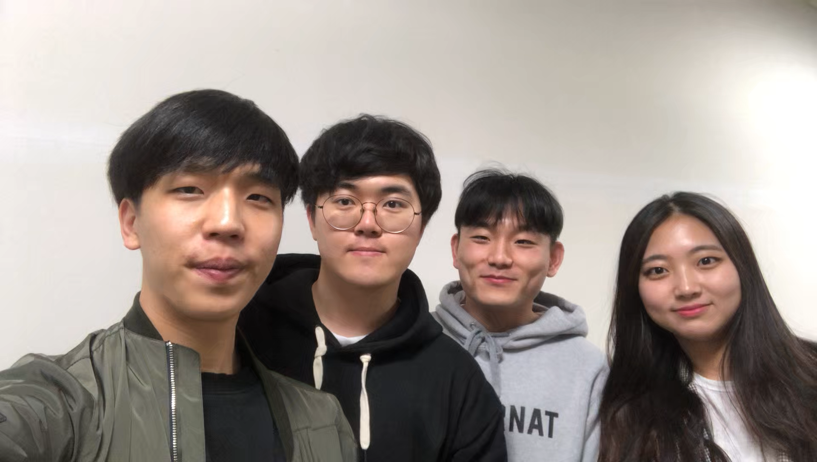
Step 1: 동영상 촬영
Video
(3 seconds)

Slide 10
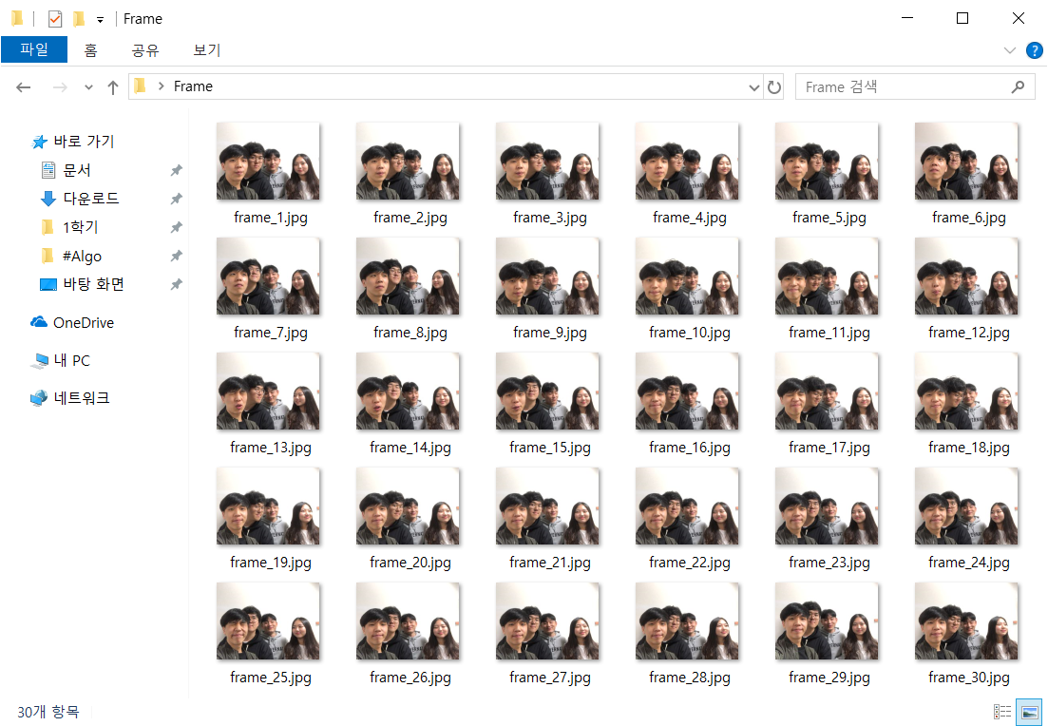
Step 2: 스틸 이미지 획득
Still Images
(30 EA)

Slide 11
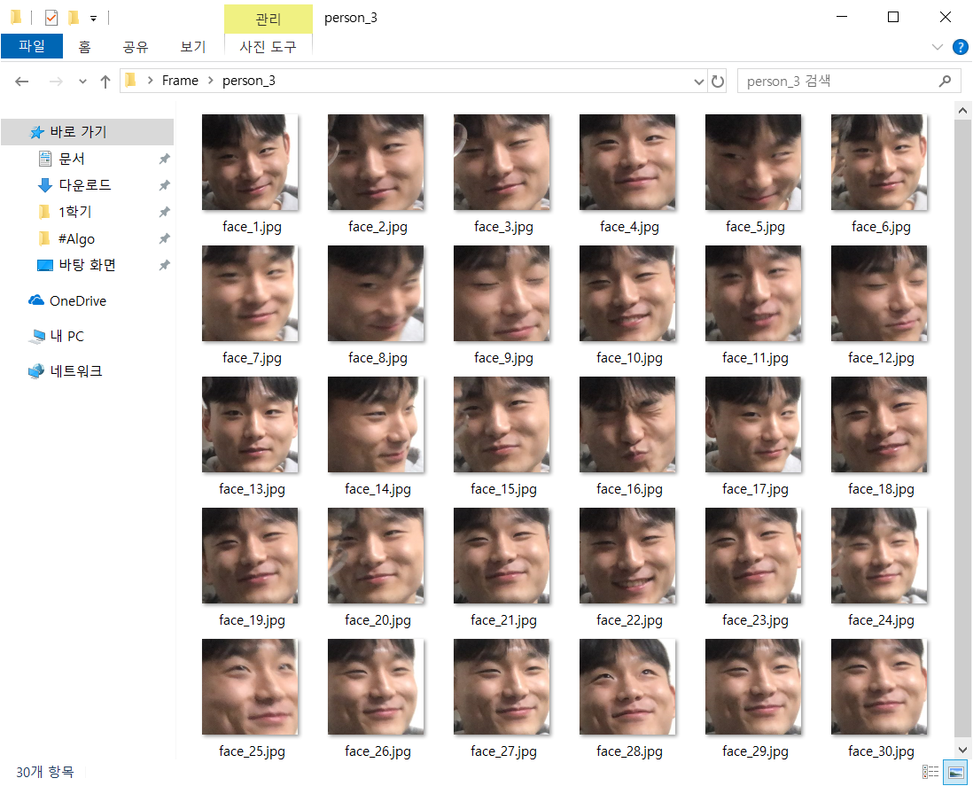
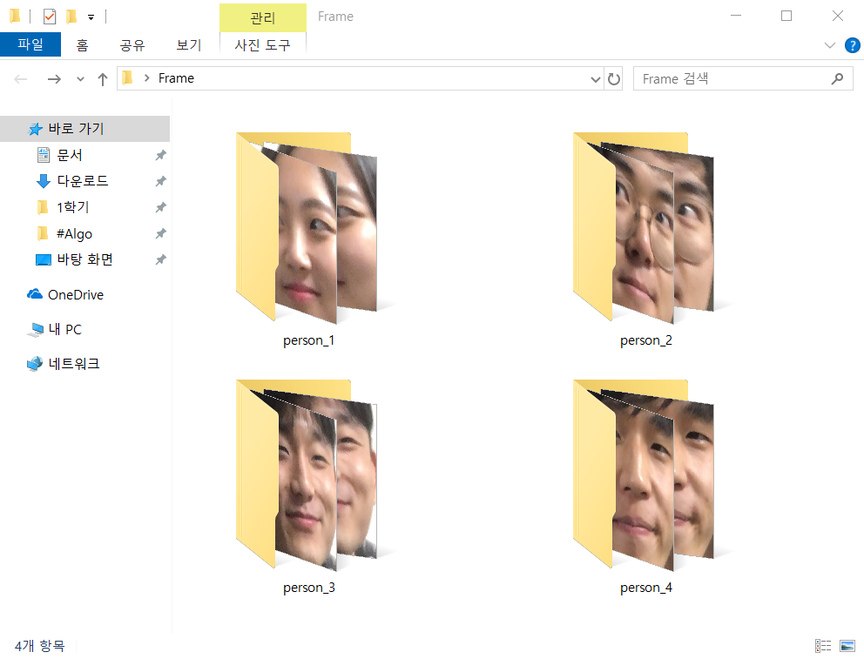
Step 3: 데이터 분류
Classify

Slide 12
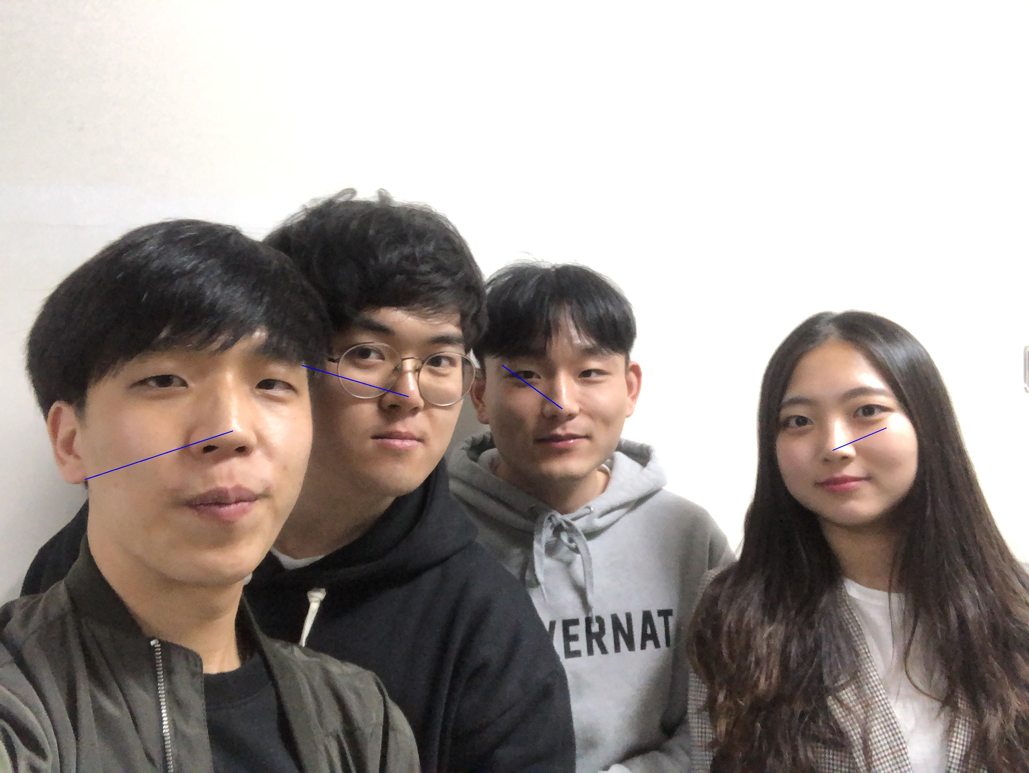
Step 4: Base Image
Using Head Pose
Base Image

Slide 13
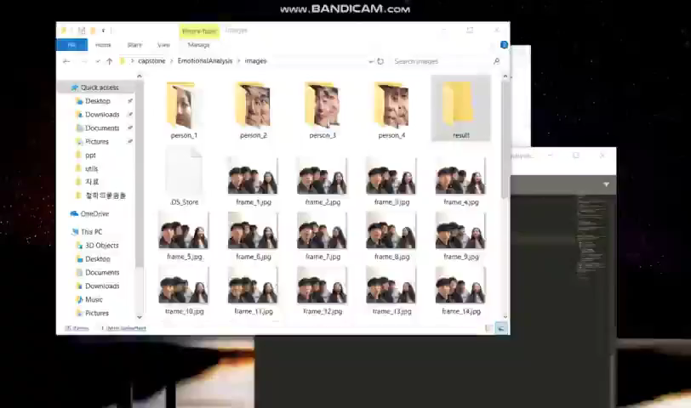
Step 5: Source Image
Using Emotion Analysis
Source Image

Slide 14
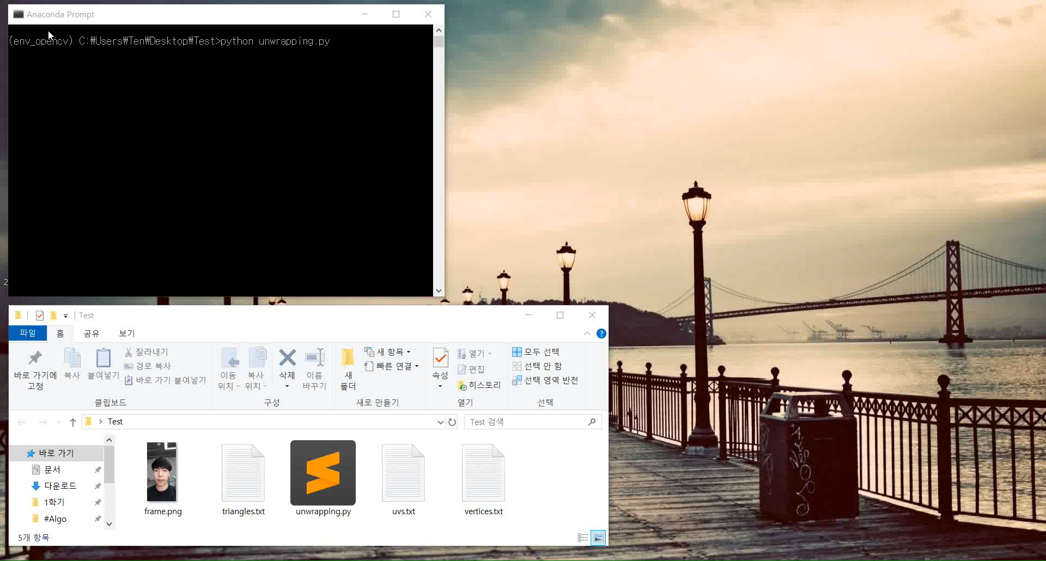
Step 6: 3D 모델 생성
3D Model
3D Model

Slide 15
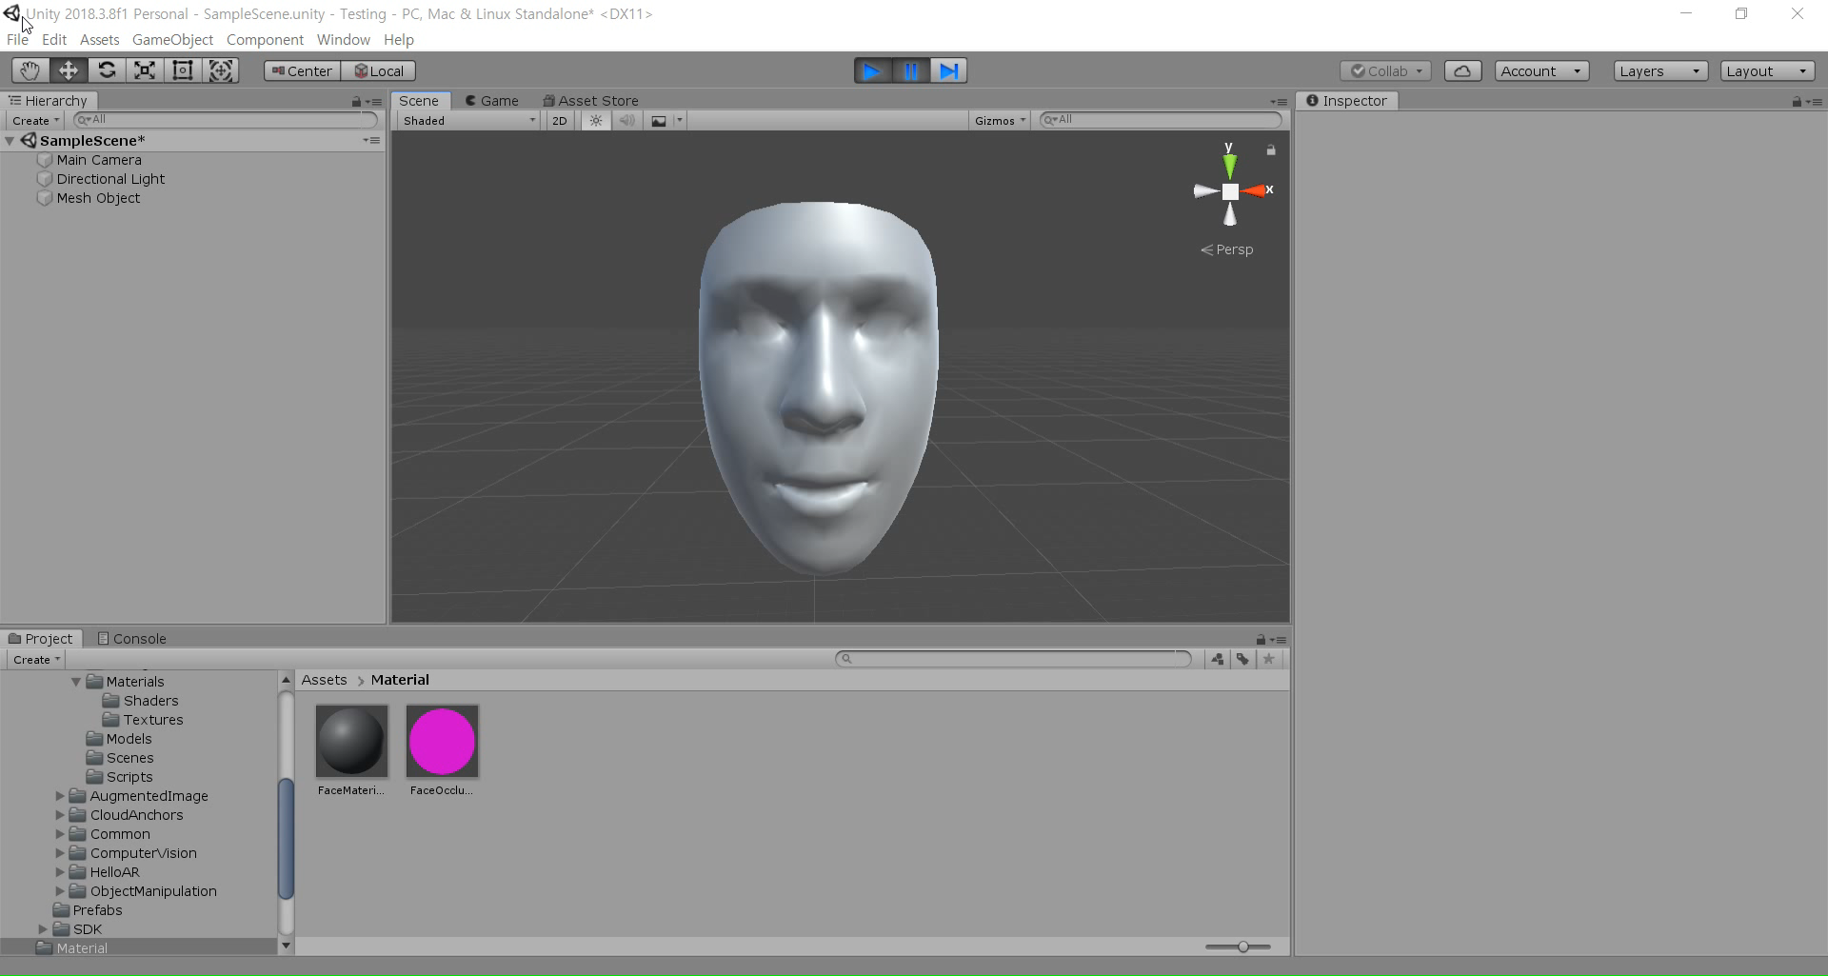
Step 6: 3D 모델 생성
3D Model
3D Model

Slide 16
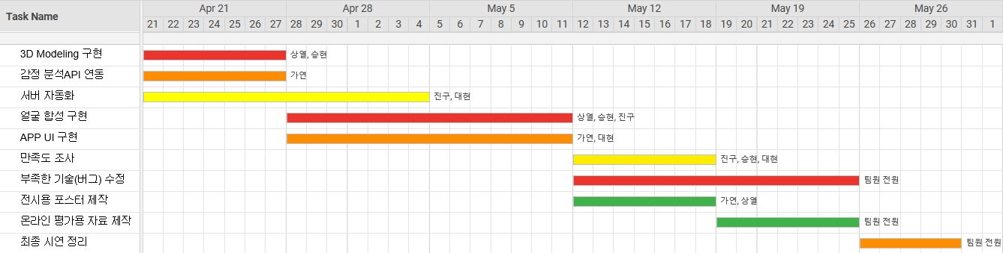
중간발표 이후 계획

Slide 17
감사합니다
THANK YOU :)

